Slide 1
外呼客户智能分层项目简介
智能组算法工程师 涂松高
2018.12.25

Slide 2
目标
提升销售效率
改善用户体验

Slide 3
客户相关信息
最近半个月打开app次数
最近的浏览商品
最近的是否有收藏商品
手机型号
最近三次回访是否接通
ios还是android
...
最近一次回访距离当前的天数
最近一次回访通话时长
最近一次电话回访时间
最近一次回访是否购买
最近三次平均通话时间
...
上一次购买距离当前的天数（R）
最近三年的购买次数（F）
总的消费购买金额（M）
第一次成交距离当前的天数
平均消费金额
收货地址所在省份
...

Slide 4








公司当前技术栈
算法模型
计算平台
数据存储

Slide 5
项目流程
业务代码进行数据
收集
客服部门AB test
效果评估
数据清洗与整理
算法模型训练与调参

Slide 6
Thank you!

Slide 8


公司当前技术栈
算法模型
计算平台
数据存储

Slide 9
Text here
Text here
Text here
Copy paste fonts. Choose the only option to retain text.
Copy paste fonts. Choose the only option to retain text.
Text here
Text here
Text here
Text here
Text here
Copy paste fonts. Choose the only option to retain text.
Copy paste fonts. Choose the only option to retain text.
Text here

Slide 10


技术栈

Slide 11

数据存储
Copy paste fonts. Choose the only option to retain text
计算平台
Copy paste fonts. Choose the only option to retain text
算法模型
Copy paste fonts. Choose the only option to retain text

Slide 12
背景
销售效率
客户体验
Notes:
客户较多，但人工客服坐席资源有限
有些客户并不想被打电话

Slide 13
Text
Text
Text
持续

Slide 14
Text here
Copy paste fonts. Choose the only option to retain text.
……
Text here
Copy paste fonts. Choose the only option to retain text.
……
Text here
Copy paste fonts. Choose the only option to retain text.
……
Text here
Text here
Copy paste fonts. Choose the only option to retain text.
……
Copy paste fonts. Choose the only option to retain text.
……

Slide 15
Text here
Text here
Copy paste fonts. Choose the only option to retain text.
……
Copy paste fonts. Choose the only option to retain text.
……
Copy paste fonts. Choose the only option to retain text.
……
Copy paste fonts. Choose the only option to retain text.
……

Slide 16
Subtitle here
Speaker name and title
www.islide.cc

Slide 17
目前大数据平台：
impala hive spark
建模方法：
机器学习

Slide 18
Text here
Text here
Copy paste fonts. Choose the only option to retain text.
……
Text here
Copy paste fonts. Choose the only option to retain text.
……
Text here
Copy paste fonts. Choose the only option to retain text.
……
Copy paste fonts. Choose the only option to retain text.
……
Copy paste fonts. Choose the only option to retain text.
……
Copy paste fonts. Choose the only option to retain text.
……

Slide 19
Text here
Text here
Text here
Text here
Copy paste fonts. Choose the only option to retain text.
……
Copy paste fonts. Choose the only option to retain text.
……
Copy paste fonts. Choose the only option to retain text.
……
Copy paste fonts. Choose the only option to retain text.
……

Slide 20
Text here
Text here
Copy paste fonts. Choose the only option to retain text.
……
Copy paste fonts. Choose the only option to retain text.
……
2019
2021
2018
2020
Text here
Text here
Copy paste fonts. Choose the only option to retain text.
……
Copy paste fonts. Choose the only option to retain text.
……

Slide 21
数据信息
用户购买相关的信息
客户上一次购买距离当前的天数（R）
客户最近三年的购买次数（F）
客户总的消费购买金额（M）
客户第一次成交距离当前的天数
客户的平均消费金额
客户收货地址所在省份和地区
客户地址
用户回访相关的信息
客户最近半年打开APP或者登录官网次数
客户所在省份
最近一次回访距离当前的天数
最近一次回访通话时长
用户在线行为的相关信息
最近半个月打开app次数
最近的浏览商品
最近的是否有收藏商品
手机型号
最近三次回访是否接通
ios还是android

Slide 22
自动外呼+人工外呼设想
处方审核组：
员工登陆
系统自动拨打，接通后转人工
自动接入坐席
通话结束
员工总结
点击空闲
员工准备
空闲态
通话态
整理态
空闲态
慢病客服：
员工登陆
员工优先沟通老客户
坐席手动呼出
通话结束
员工总结
点击空闲
自动外呼
示忙态
通话态
整理态
新资料
-对慢病团队，手动示闲才进行自动外呼，新资料分配遵循当前原则，分来源A1/A2，分科室；遵循高价值客户接入高P级原则；新员工/AI 优先呼叫公共库/未分配得资料库中再次购买对客户；
-系统可设置客户资料的保留条件，如完成客户档案、通话超过30s或客户下单后资料才归入对应员工资料；如无法达成条件，则资料自动归入公共库，待购药提醒时间到达时，再次安排自动呼出；
-自动外呼接入坐席后，自动弹屏客户资料，与正常拨打无差异；
Notes:
系统可设置分技能组设置在示闲状态下自动外呼，先启用预览式外呼；
-预览式外呼：系统扫描坐席空闲后再进行外呼；
-预测式外呼：按技能组计算空闲概率，提前进行外呼；

Slide 23
自动外呼需求-整体流程
转接需时间，播报提示音
当前**号药师为您服务
新客户资料
对应科室员工示闲
客户接通
公共库客户再次购买情况
系统自动外呼
接入坐席
1.CRM上员工状态增加：示忙/整理/示闲/转接
2.增加队列（已添加，当前队列按照小组建立）
3.资料分配规则配置页面：
（1）处方审核：直接分空闲；
（2）慢病：能对应员工科室分配；500以上高金额客户24小时内优先分配高职级P3员工；
（3）如有药厂需求，可类似短信群发，可按订单/导入客户ID等方式发起自动外呼任务，并指定队列；🈯
4.机器学习优化资料分配；
1.预览外呼：发现坐席空闲才进行外呼；
2.预测外呼：按照当前情况10个外呼电话当中有43%的概率接通，建议3个以上坐席空闲时，采用预测外呼：
3个坐席空闲->5个呼出；
4个坐席空闲->6个呼出；
5个坐席空闲->8个呼出；
6个坐席空闲->10个呼出
……
3.未来根据客户行为偏好设定拨打时间（老人早上打）；
1.配合客户信息弹屏整合；
2.客户信息弹屏内容包括：
（1）处方审核：客户购买信息/客户档案收集；
（2）慢病：客户档案信息；客户历史购买信息；客户标签信息；

Slide 24
自动外呼需求-客户档案
处方审核组：
客户姓名：自动填写/可修改
患者性别：选择
药品使用对像：必填项，可选
年龄：无需问，年龄段选择
所在地理位置：自动填写，可修改
用药：可选，来自订单
疾病：带药师助手工具后可选
其余客户档案字段隐藏，可选填；
员工
客户接通
员工
接入自动外呼
完善客户档案
满足以下2个标准，资料可流向个人资料库，保留3个月，若3个月内无联系，自动剥落
慢病：
除同处方审核组的客户档案外：
疾病：可选/可字母搜索，必填项
疾病情况：文本框；
用药情况：来自订单、自动计算；
复购时间：计算，可手工调整；
购买能力：选填；
其余客户档案字段隐藏，可选填；
员工
员工
接入自动外呼
完善客户档案
员工
完成销售

Slide 25
自动外呼需求-配套需求
1.白名单管理：白名单为重要客户，不进入外呼分配；
2.主管资源支撑：所有主管作为人力资源进行支撑；

Slide 26

客户可能未被覆盖
姜女士 30-40岁
白领 二线城市青岛
给父亲买药 家离医院远
8月8日
APP首张订单
自动取消
8月10日
创建客户流入
未分配客户资料
10月30日
剥落回公共库
11月1日
客户再次购买
*月*日
分配给员工
问题1:取消订单也会流入，考虑资源情况，分配时优先分配成功订单，未分配资料有307万，占总资料的33.1%
问题2:考虑到工作效率，该客户资料被剥落到公共库，客户未被联系
问题3:公共库的客户可能会再次购买，但无人跟进

Slide 27
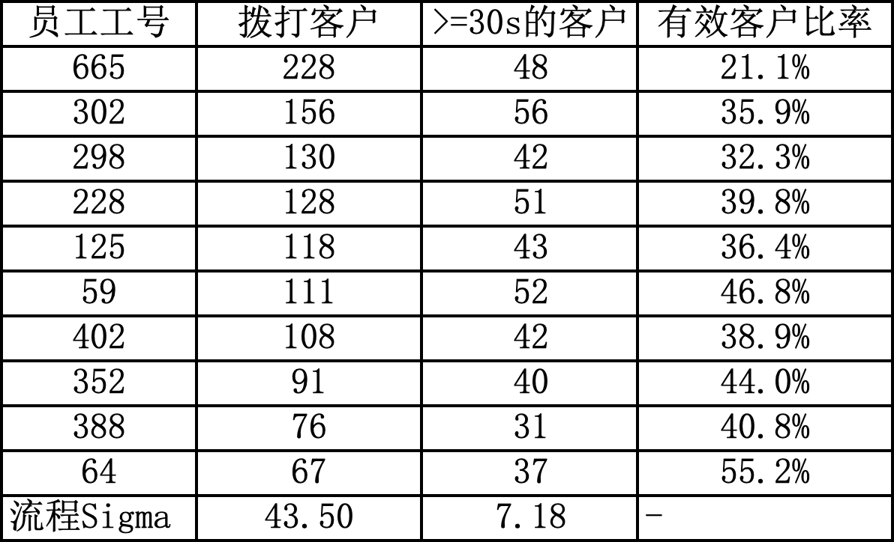
不接通的电话占用大量员工时间，影响工作效率；团队间人员差异大
就11月7日A1慢病四组员工情况人员差异大
慢病中心A1/A2整体有效客户沟通率43.3%
客户覆盖率47.3%
客户资料36.7w
客户覆盖17.3w
有效客户沟通率43.3%
有效通话客户7.5w
有效客户转化率22%
下单数1.6w
客单价824元

